Slide 1



IX – Feira de Soluções
TECH STOCK SOLUTIONS
Tech Group
Parceiro acadêmico: Prof. Carlos Eduardo Bastos
Cliente interno – Prof. Newton Eizo Yamada

Slide 2







Equipe
Product Owner
Eduardo Mendes
Scrum Master
Gustavo Ventura
Team Member
João Pedro
P2 – Carlos Eduardo Bastos
M2 – Rubens Barreto da Silva
Team Member
Gabriel Silva
Team Member
Luan Roberto
Team Member
Nicolas Taveira
Team Member
Leandro Alves

Slide 3

Problema
Falta de análise SWOT;
Altos custos e pouca venda;
Falta de previsão de demanda;
Problemas com estoque;
Possível novo segmento.

Slide 4




Tecnologias
Pacote Office;
Metodologia SWOT;
Metodologia Curva ABC;
Git Hub;
Canva
Teams

Slide 5
Solução
Força
Tradição e história;
Ampla gama de produtos;
Presença Nacional.
Oportunidade
- Expansão no mercado;
- Investimento em marketing;
- Diversificação de produtos.
Fraquezas
- Dependência de venda
em padaria e lanchonete; - Falta de investimento em marketing;
Ameaças
- Concorrência;
- Instabilidade econômica; - Mudanças no consumo.

Slide 6

Solução
Redução de custos
Diversificar produtos;
Marketing Direcionado;
Campanha Promocional;
E-commerce.
Diversificar vendas
Otimização da Logística;
Controle de despesas;
Automação de processo;
Negociação com fornecedores

Slide 7

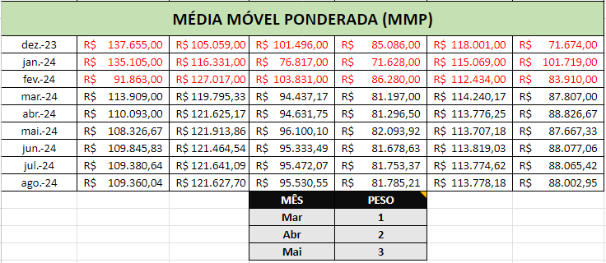
Solução
Previsão de demanda

Slide 8

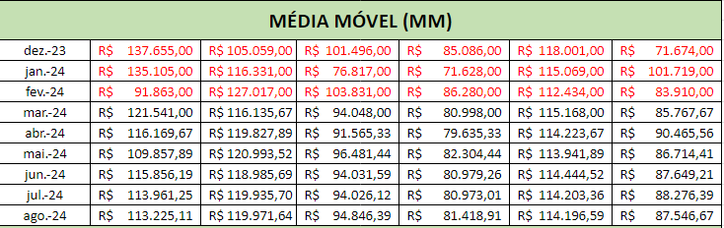
Solução
Previsão de demanda

Slide 9
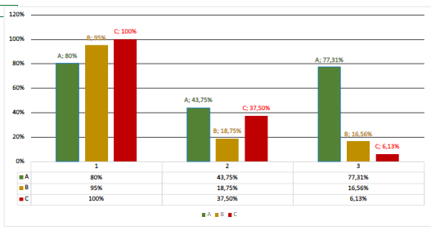

Curva Abc

Slide 10
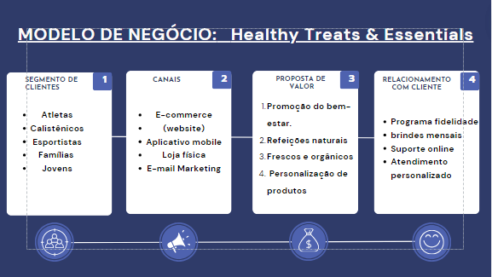

Slide 11
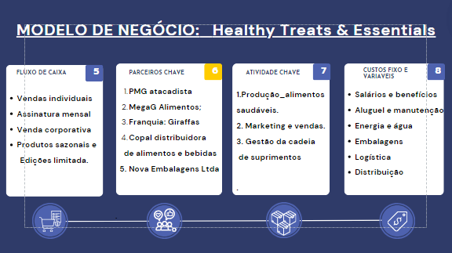

Slide 12
Agradecimento
TECH STOCK SOLUTIONS
Tech Group

